Slide 1
HW3
學生:林奇鋒

Slide 2
Problem Statement and Task Target
透過球型複數模糊集，對多目標進行預測

Slide 3
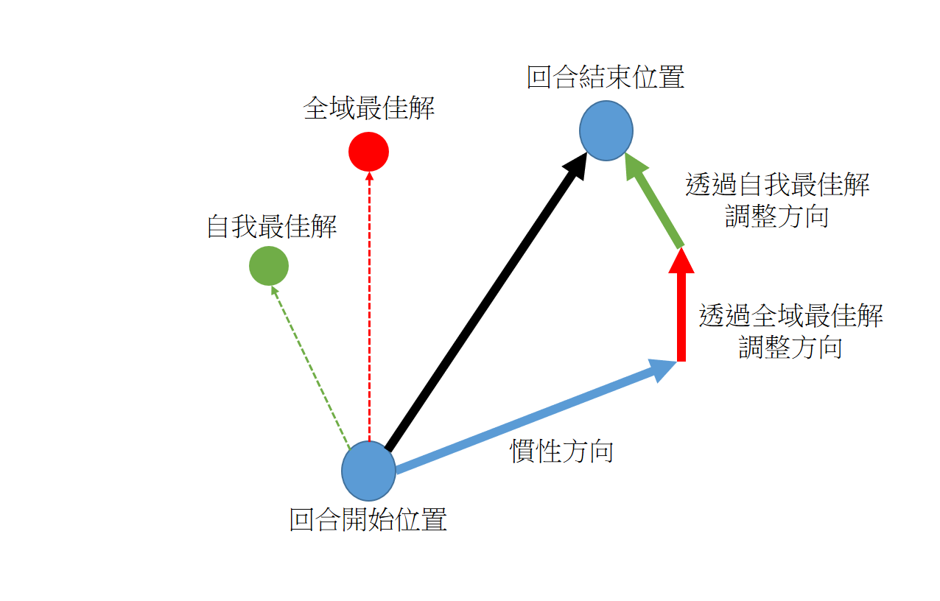
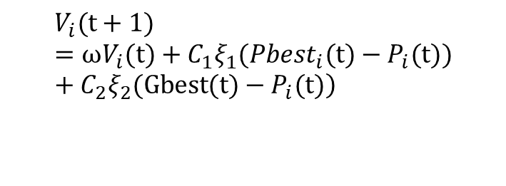
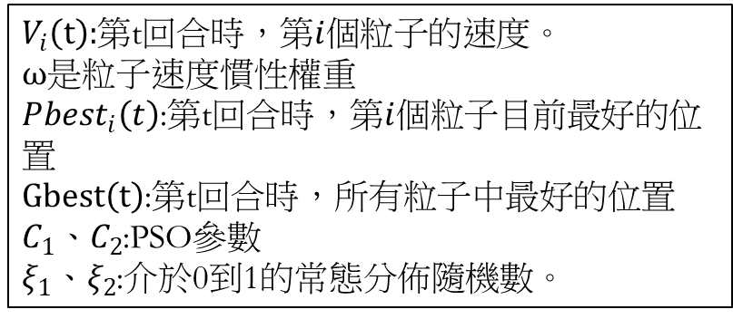

Method(PSO)
$$\left.V_{i}(t+1)=ωV_{i}(t)+C_{1}ξ_{1}({Pbest}_{i}(t)−P_{i}(t))+C_{2}ξ_{2}(Gbest(t)−P_{i}(t)\right)$$
$$P_{i}\left(t+1\right)=P_{i}\left(t\right)+V_{i}\left(t+1\right)$$
$V_{i}\left(t\right):$第t回合時，第$i$個粒子的速度。
$ω$是粒子速度慣性權重
${Pbest}_{i}\left(t\right)$:第t回合時，第$i$個粒子目前最好的位置
$Gbest\left(t\right)$:第t回合時，所有粒子中最好的位置
$C_{1}、C_{2}$:PSO參數
:介於0到1的常態分佈隨機數。

Slide 4

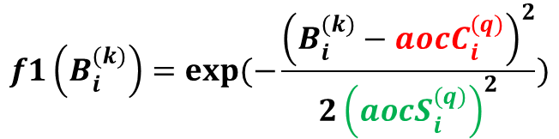


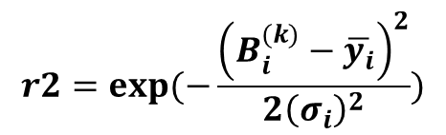


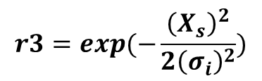


Method(Aim Of Object)
$f1(B)$的1次微分
$$λ_{i}^{(k→q)}=f1\left(B_{i}^{(k)}\right)∗exp\left(j∗w\left(B_{i}^{(k)}\right)\right)$$
$B_{i}^{(k)}:第i個$目標中，第k個前鑑部的啟動強度
$$f1\left(B_{i}^{(k)}\right)=exp⁡(−\frac{{\left(B_{i}^{(k)}−aocC_{i}^{(q)}\right)}^{2}}{2{\left(aocS_{i}^{(q)}\right)}^{2}})$$
$$aocC_{i}^{(q)}=f2=r2∗exp\left(j∗w_{2}\right)$$
$$aocS_{i}^{(q)}=f3=r3∗exp\left(j∗w_{3}\right)$$
$$r2=exp⁡(−\frac{{\left(B_{i}^{(k)}−\overline{y_{i}}\right)}^{2}}{2{\left(σ_{i}\right)}^{2}})$$
$r2$的1次微分
$$r3=exp⁡(−\frac{{\left(X_{s}\right)}^{2}}{2{\left(σ_{i}\right)}^{2}})$$
$r3$的1次微分

Slide 5










Method
$$B=[{\overset{⃑}{B}}^{\left(1\right)} {\overset{⃑}{B}}^{\left(2\right)}…{\overset{⃑}{B}}^{(k)}]$$
$${{\overset{⃑}{\hat{y} }}^{(q)}}^{ }=φ^{(q)}∗{\overset{⃑}{a}}^{(q)}$$
$${\overset{⃑}{B}}^{\left(k\right)}={\left[B_{1}^{\left(k\right)}B_{2}^{\left(k\right)} …B_{N}^{\left(k\right)}\right]}^{T}$$
$${\overset{⃑}{a}}^{(q)}={\left[a_{0}^{(q)} a_{1}^{(q)} …a_{M}^{(q)}\right]}^{T}$$
$B_{N}^{(k)}:第N個$目標中，第k個前鑑部的啟動強度
$a_{0}^{(q)}\sim a_{M}^{(q)}:第$q個後鑑部參數
$$φ^{(q)}=B∗L∗H$$
$$L^{(q)}=\left[\begin{aligned}\begin{matrix}{{\overset{⃑}{λ}}^{\left(1→q\right)}}^{T} \\ {{\overset{⃑}{λ}}^{\left(2→q\right)}}^{T} \\ \begin{aligned}⋮ \\ {{\overset{⃑}{λ}}^{\left(k→q\right)}}^{T}\end{aligned}\end{matrix}\end{aligned}\right]$$
$$H=\left[\begin{aligned}\begin{matrix}{(\overset{⃑}{h_{a}})}^{T} \\ {(\overset{⃑}{h_{a}})}^{T} \\ \begin{aligned}⋮ \\ {(\overset{⃑}{h_{a}})}^{T}\end{aligned}\end{matrix}\end{aligned}\right]$$
$$\overset{⃑}{h_{a}}={\left[1 (\overset{⃑}{h})\right]}^{T}$$

Slide 6
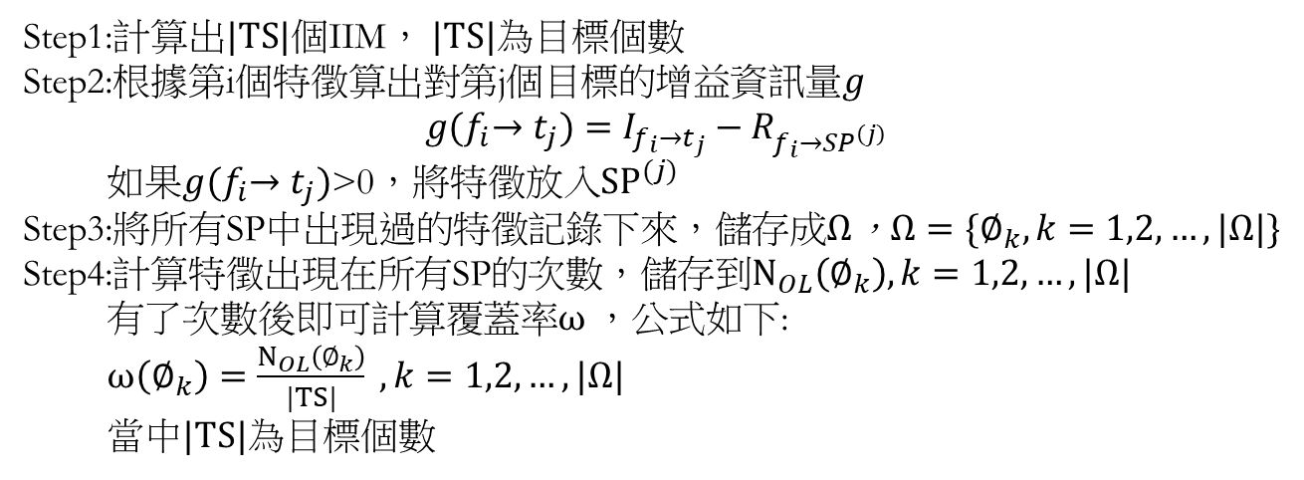
Experiment(preprocess)
Step1:計算出$|TS|$個IIM， $|TS|$為目標個數
Step2:根據第i個特徵算出對第j個目標的增益資訊量$g$
$$g{(f}_{i}→t_{j})=I_{f_{i}→t_{j}}−R_{f_{i}→SP^{\left(j\right)}}$$
如果$g{(f}_{i}→t_{j})$>0，將特徵放入${SP}^{(j)}$
Step3:將所有SP中出現過的特徵記錄下來，儲存成$Ω$，$Ω=\{∅_{k},k=1,2,…,|Ω|\}$
Step4:計算特徵出現在所有SP的次數，儲存到$N_{OL}\left(∅_{k}\right),k=1,2,…,|Ω|$
有了次數後即可計算覆蓋率$ω$，公式如下:
$ω\left(∅_{k}\right)=\frac{N_{OL}\left(∅_{k}\right)}{|TS|} ,k=1,2,…,|Ω|$
當中$|TS|$為目標個數

Slide 7
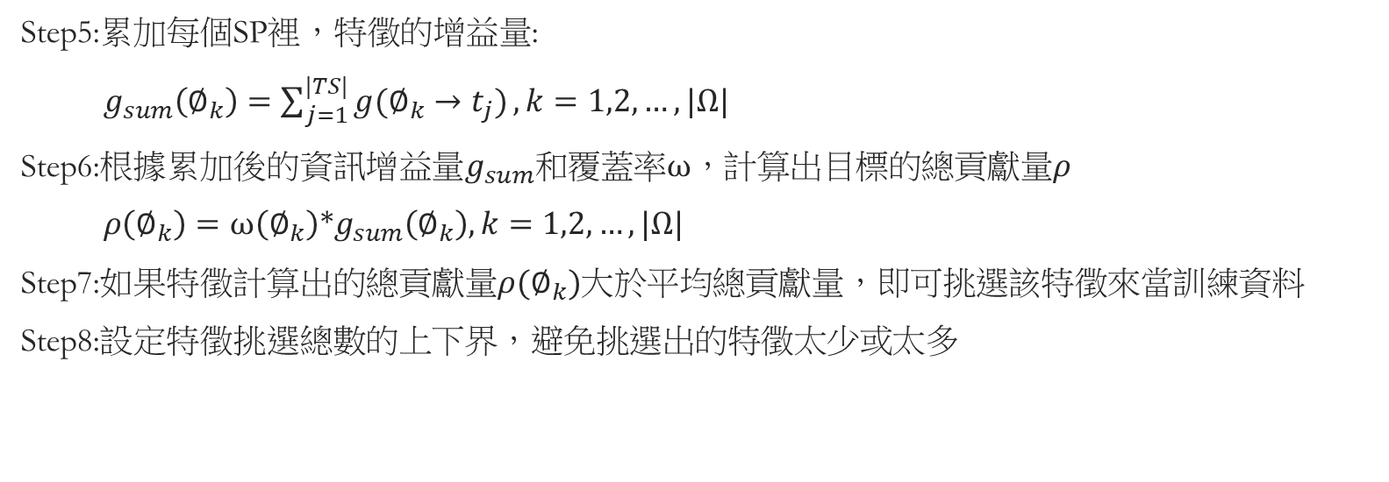
Experiment(preprocess)
Step5:累加每個SP裡，特徵的增益量:
$g_{sum}\left(∅_{k}\right)=\sum_{j=1}^{|TS|}{g(∅_{k}→t_{j})},k=1,2,…,|Ω|$
Step6:根據累加後的資訊增益量$g_{sum}$和覆蓋率$ω$，計算出目標的總貢獻量$ρ$
$ρ\left(∅_{k}\right)=ω\left(∅_{k}\right)*g_{sum}\left(∅_{k}\right),k=1,2,…,|Ω|$
Step7:如果特徵計算出的總貢獻量$ρ(∅_{k})$大於平均總貢獻量，即可挑選該特徵來當訓練資料
Step8:設定特徵挑選總數的上下界，避免挑選出的特徵太少或太多

Slide 8









Experiment
PSO
RLSE
-
+
Sphere
Complex
Gaussian
function
T-S
$${output}_{1}$$
$${Target}_{1}$$
$$h_{1}$$
errors
$$h_{2}$$
$${output}_{2}$$
$${Target}_{2}$$
.
.
.
errors
.
.
.
.
.
.
$${output}_{N}$$
$${Target}_{N}$$
$$h_{M}$$
errors

Slide 9
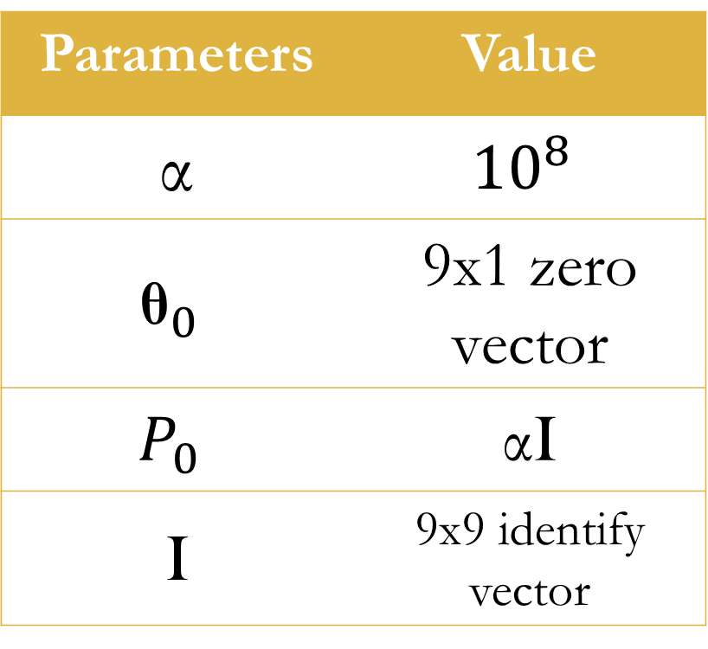
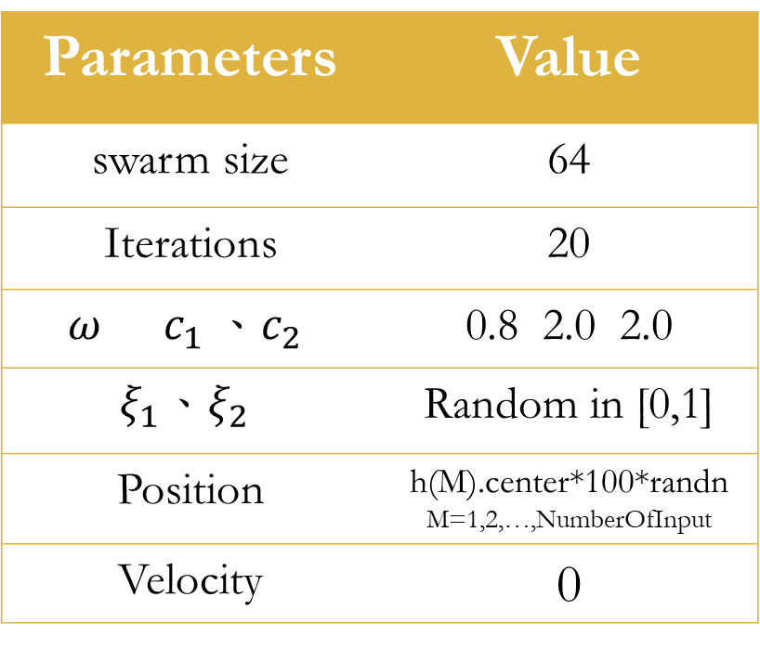
PSO parameters RLSE PARAMETERS
Parameters | Value
swarm size | 64
Iterations | 20
$$ω c_{1} 、c_{2}$$ | 0.8 2.0 2.0
$$ξ_{1}、ξ_{2}$$ | Random in [0,1]
Position | h(M).center*100*randn M=1,2,…,NumberOfInput
Velocity | 0
Parameters | Value
α | $${10}^{8}$$
$${\text{θ}}_{0}$$ | 9x1 zero vector
$$P_{0}$$ | αI
I | 9x9 identify vector

Slide 10
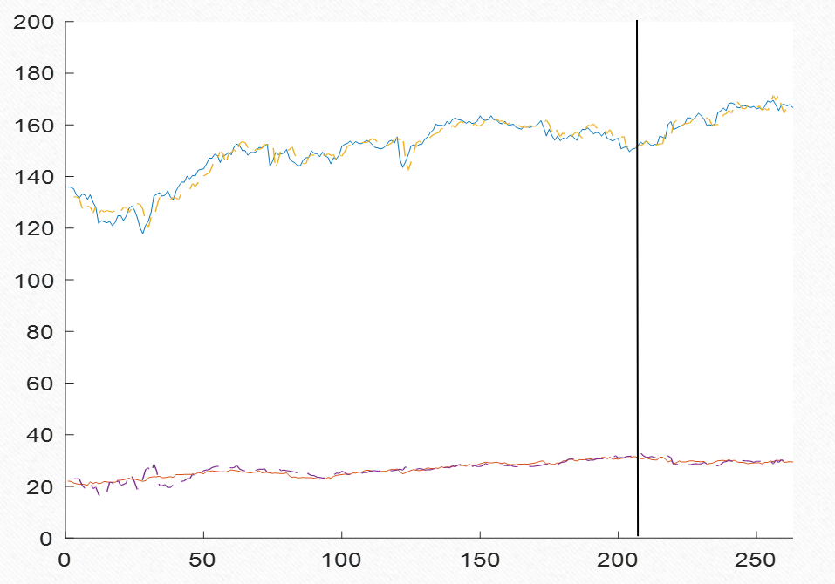
Experiment
training
testing

Slide 11
Experiment

